Slide 1
Научно-учебная группа «Управление надежностью на предприятиях» Доклад подготовлен в ходе проведения исследования Проект № 24-00-024 «Развитие методов прогнозирования показателей надежности электронных модулей» в рамках Программы «Научный фонд Национального исследовательского университета «Высшая школа экономики» (НИУ ВШЭ)» в 2024 г.
Департамент электронной инженерии
Московский институт электроники и математики им. А.Н. Тихонова
Москва
01.03.2024 г.
Доклад «Структура модифицированного опросника, приведенного в справочнике “RIAC-HDBK-217Plus”»
Докладчик Насыров Даниэль Дамилевич, студент 3 года обучения - ОП “ИТСС”

Slide 2
Нововведения в систему оценки:
Московский институт электроники и математики им. А.Н. Тихонова
Управление надежностью на предприятиях
Развитие методов прогнозирования показателей надежности электронных модулей
Вопрос | Процесс |  | Направленность | Вид направленности | Отдел производства | Уровень ЭМ | Категория предметной области | Предполагаемый ответ
 | Главный | Второстепенный
Существует ли эффективная система передачи сообщений об отказах и анализа внесения исправлений (FRACAS) для развернутой системы? | Процесс технического управления | Процесс управления рисками | Продукт | Документация | Качества | 3 | FRACAS | -
Каков процент отказов в процессе эксплуатации, для которых определена первопричина? | Процесс технического управления | Процесс управления рисками | Продукт | Документация | Качества | все | Анализ | -
Определены ли потенциальные корректирующие действия, связанные с проектированием, производством или управлением системой? | Процесс технического управления | Процесс управления решениями | Продукт | Аппарат, ПО | Качества | 3 | Техподдержка | G

Slide 3
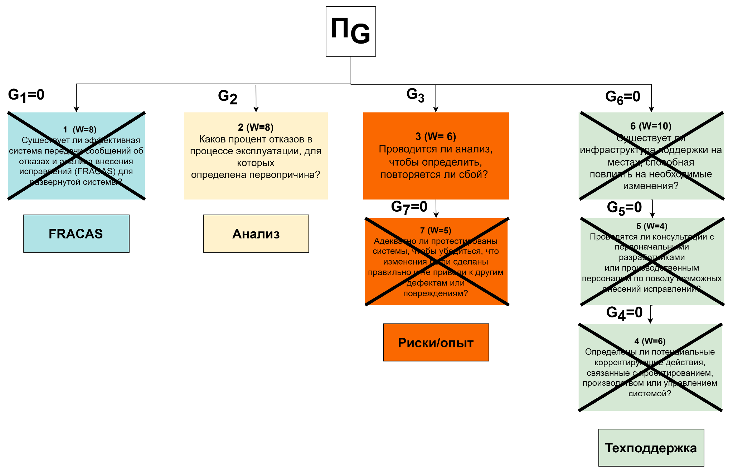
Пример работы системы оценки:
Московский институт электроники и математики им. А.Н. Тихонова
Управление надежностью на предприятиях
Развитие методов прогнозирования показателей надежности электронных модулей
$$П_{G}=\frac{1.12(t+2)^{−α}}{2^{−α}};$$
$$α=R=\frac{\sum_{j=1}^{7}{G_{j}W_{j}}}{\sum_{j=1}^{7}{W_{j}}}=\frac{8∗G_{2}+6∗G_{3}}{47}.$$

Slide 4
Нововведения в систему оценки:
Московский институт электроники и математики им. А.Н. Тихонова
Управление надежностью на предприятиях
Развитие методов прогнозирования показателей надежности электронных модулей
Вопрос | Процесс |  | Направленность | Вид направленности | Отдел производства | Уровень ЭМ | Категория предметной области | Предполагаемый ответ
 | Главный | Второстепенный
Существует ли эффективная система передачи сообщений об отказах и анализа внесения исправлений (FRACAS) для развернутой системы? | Процесс технического управления | Процесс управления рисками | Продукт | Документация | Качества | 3 | FRACAS | -
Каков процент отказов в процессе эксплуатации, для которых определена первопричина? | Процесс технического управления | Процесс управления рисками | Продукт | Документация | Качества | все | Анализ | -
Определены ли потенциальные корректирующие действия, связанные с проектированием, производством или управлением системой? | Процесс технического управления | Процесс управления решениями | Продукт | Аппарат, ПО | Качества | 3 | Техподдержка | G

Slide 5
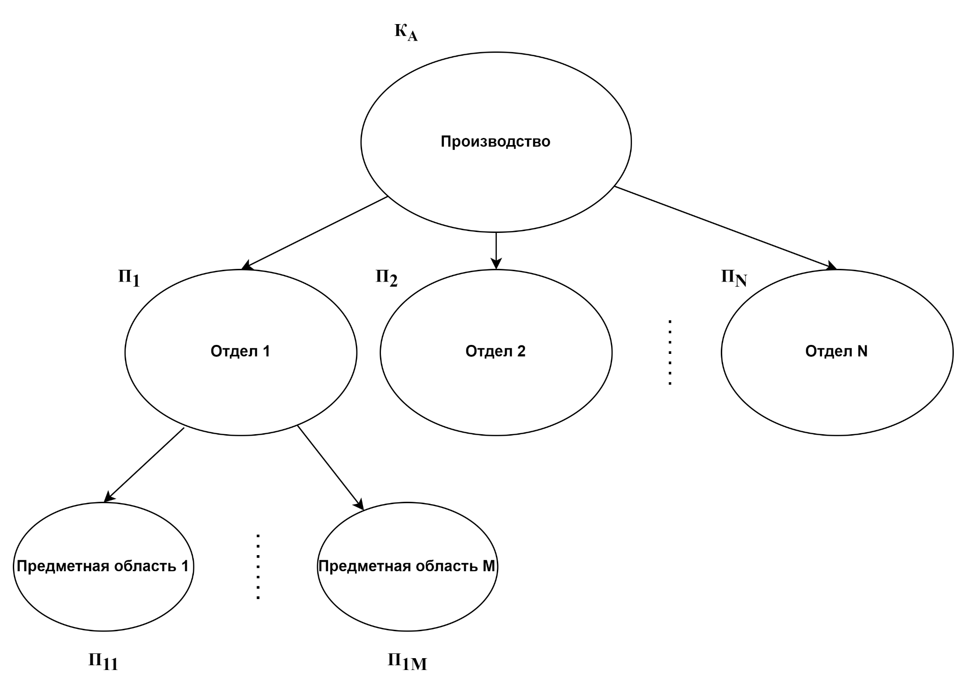
Опрос для предприятия:
Московский институт электроники и математики им. А.Н. Тихонова
Управление надежностью на предприятиях
Развитие методов прогнозирования показателей надежности электронных модулей
$$П_{j}=\sum_{i}^{M}{П_{ji}}+ {П_{j}}^{∗}+{П_{j}}^{∗∗}$$
$$К_{А}=П_{P}П_{IM}П_{E}{+П}_{D}П_{G}+П_{M}П_{IM}П_{E}П_{G}{+П}_{S}П_{G}{+П}_{I}+П_{N}+П_{W}$$

Slide 6
Выводы о модифицированной СО:
Московский институт электроники и математики им. А.Н. Тихонова
Управление надежностью на предприятиях
Развитие методов прогнозирования показателей надежности электронных модулей
Преимущества:
Доступность;
Удобство;
Быстрота прохождения.
Недостатки:
Затраты по кадровым ресурсам;
Условия прохождения.

Slide 7
Научно-учебная группа «Управление надежностью на предприятиях» Доклад подготовлен в ходе проведения исследования Проект № 24-00-024 «Развитие методов прогнозирования показателей надежности электронных модулей» в рамках Программы «Научный фонд Национального исследовательского университета «Высшая школа экономики» (НИУ ВШЭ)» в 2024 г.
Департамент электронной инженерии
Московский институт электроники и математики им. А.Н. Тихонова
Москва
01.03.2024 г.
Доклад «Структура модифицированного опросника, приведенного в справочнике “RIAC-HDBK-217Plus”»
Докладчик Насыров Даниэль Дамилевич, студент 3 года обучения - ОП “ИТСС”

